Slide 1
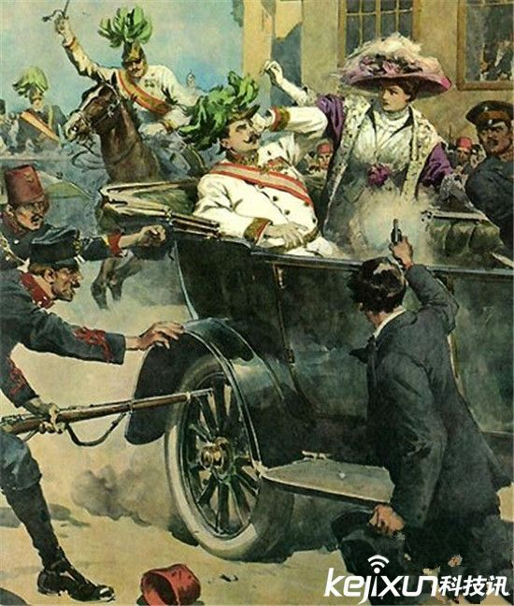
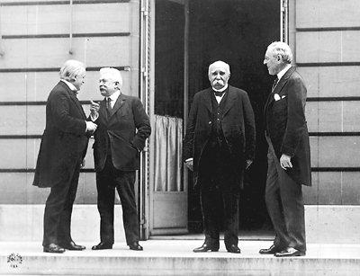
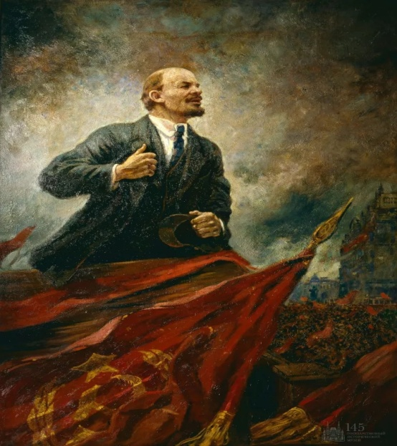
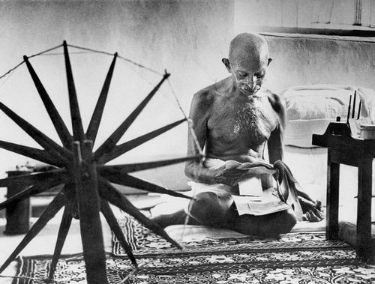
第三单元第一次世界大战和战后初期的世界

Slide 2
一、整体感知
第二次工业革命后，由于主要资本主义国家的政治和经济发展不平衡加剧，导致了第一次世界大战爆发。
第一次世界大战的爆发，对世界产生了深远影响。战后通过巴黎和会和华盛顿会议，签署了《凡尔赛条约》和《九国公约》等一系列条约，展示缓和了战胜国在欧洲西亚非洲东亚太平洋的关系，建立起“凡尔赛-华盛顿体系”；战争还激化了亚非殖民地半殖民地国家与宗主国之间的矛盾，推动了拉丁美洲的民主改革。此外一战中间诞生了世界上第一个社会主义国家-苏俄，开始了轰轰烈烈的社会主义建设。
一战和第二次工业革命什么关系？
一战推动战后哪三方面的发展？
一战后的国际格局是什么？哪里是世界的中心？

Slide 3
二、主题线索
巴黎和会
+
华盛顿会议
凡尔赛-华盛顿体系
资本主义
一战
第一个社会主义国家“苏俄”
列宁的探索
社会主义
斯大林的探索
民族主义
印度非暴力不合作运动
埃及华夫脱运动
墨西哥卡德纳斯改革
1917年
十月革命
1918-1920
三年国内战争
1921年
新经济政策
1922年
成立苏联
1928-1937年
两个五年计划
1919年
巴黎和会
1921-1922年
华盛顿会议
1930年
向食盐进军
一战
1914-1918年
土布运动

Slide 4
三、考点梳理
8第一次世界大战
1、一战爆发的根本原因：资本主义国家的政治经济发展不平衡加剧。
导火线：1914萨拉热窝事件
2、一战的交战双方：同盟国（德意奥）、协约国（英法俄）。
结果：1918年，德国投降，同盟国战败。
3、原是同盟国成员,一战爆发后又加入协约国的国家：意大利
原因：为了自身利益。
4、一战的转折点：凡尔登战役”凡尔登绞肉机，体现残酷性
5、一战的性质：一场的帝国主义掠夺战争。判断依据：双方目的都是重新瓜分世界、争夺世界霸权。
影响：1、给交战国人民带来了沉重灾难造成重大的物质损失和人力伤亡.
2改变了国际格局：第一次世界大战大大削弱了欧洲的力量，从根本上动摇了欧洲的世界优势地位。美国参战和俄国十月革命的胜利，是这两个大国开始崛起的重要标志；削弱了帝国主义的殖民力量，进一步促进了殖民地半殖民地国家的民族觉醒。
3、客观上促进科技发展。

Slide 5
三、考点梳理
8第一次世界大战
1、一战爆发的根本原因：______________
导火线： ______________
2、一战的交战双方： ______________
结果： ______________
3、原是同盟国成员,一战爆发后又加入协约国的国家： ______________
原因： ______________
4、一战的转折点： ______________
5、一战的性质： ______________
判断依据： ______________
影响：1、给交战国人民带来了沉重灾难造成重大的物质损失和人力伤亡.
2改变了国际格局： ______________
3、客观上促进 ______________ 发展。

Slide 6
10《凡尔赛条约》和《九国公约》
1、巴黎和会性质：帝国主义分赃会议
操纵国：英（劳合乔治）法（克里孟梭）美（威尔逊）三国
2、巴黎和会签订的主要条约：《凡尔赛条约》
最能体现分赃条款：德国的全部海外殖民地由英法日等国瓜分
与中国有关的条款：把德国在中山东的全部权益转让给日本。
凡尔赛体系的作用：确立了列强在欧洲、西亚、非洲的统治新秩序。
3、一战后建立的国际组织：国际联盟。操纵国：英法。
4、华盛顿会议的主导国：美国
5、和中国有关的条约：《九国公约》
《九国公约》的影响：实现美国长期追求的“门户开放”等目的，使日本独霸中国的企图未能实现，维持了几个帝国主义国家共同支配中国的局面。
华盛顿体系的影响：确立了帝国主义在东亚太平洋地区的统治新秩序。
6、一战后的世界格局：凡尔赛-华盛顿体系
评价：一方面，确立了战后资本主义世界新秩序，有利于资本主义经济恢复发展；
另一方面，凡华体系只是暂时缓和了帝国主义之间的矛盾而没有从根本上消除矛盾，所以不可能长期存在下去。

Slide 7
10《凡尔赛条约》和《九国公约》
1、巴黎和会性质： ______________
操纵国： ______________
2、巴黎和会签订的主要条约： ______________
最能体现分赃条款： ______________
与中国有关的条款： ______________
凡尔赛体系的作用：确立了列强在______________的统治新秩序。
3、一战后建立的国际组织： ______________ 。操纵国： ___。
4、华盛顿会议的主导国： ______________
5、和中国有关的条约： ______________ ，
《九国公约》的影响：实现美国长期追求的“______________”等目的，使______________ ，维持______________的局面。
华盛顿体系的影响：确立了帝国主义在______________的统治新秩序。
6、一战后的世界格局：
评价： ______________

Slide 8
9列宁和十月革命
1、俄国二月革命的性质：资产阶级民主革命；
结果：推翻了沙皇专制统治，出现两个政权并存。
2、俄国十月革命的时间：1917.11 地点：彼得格勒。
特点：中心城市暴动，武装夺取政权。
3、苏俄三年内战时期实行的经济政策：1918-1920战时共产主义政策（余粮征集制）
作用：苏俄粉碎了国内外的叛乱和干涉，政权得以巩固。
4、俄国十月革命的性质：人类历史上第一次获得胜利的社会主义革命；
影响：建立了第一个无产阶级专政国家。 沉重地打击了帝国主义的统治，推动了国际无产阶级革命运动，鼓舞了殖民地半殖民地人民的解放斗争。

Slide 9
9列宁和十月革命
1、俄国二月革命的性质：资产阶级民主革命；
结果：推翻了______________ ，出现两个政权并存。
2、俄国十月革命的时间：1917.11 地点： ______________ 。
领导人： ______________和布尔什维克党。 结果：取得胜利。
特点： ______________ ，武装夺取政权。
3、苏俄三年内战时期实行的经济政策：1918-1920 ______________政策（余粮征集制）作用： ______________。
4、俄国十月革命的性质：人类历史上第一次______________ ；
影响：建立了______________ 。 沉重地______________ ，推动了______________ ，鼓舞了______________ 。

Slide 10
11苏联的社会主建设
1、新经济政策的时间：1921 领导人：列宁
特点：允许多种经济并存，大力发展商品经济。
作用：新经济政策促使国民经济稳步发展，巩固了新生政权。
2、苏联的成立时间：1922.
3、社会主义工业化建设的领导者：斯大林。重点：优先发展重工业。
采取的措施：两个五年计划。
作用：由落后农业国成为先进的工业国。工业产值跃居欧洲第一，世界第二
4、苏联社会主义制度建立的标志：1936年苏联制定新宪法。
苏联模式形成标志：1936年苏联制定新宪法。
特点：高度集中的计划经济体制和高度集权的政治体制。
影响：（1）在特定的历史条件下促进了苏联经济社会快速发展，也为苏联军民夺取反法西斯战争胜利发挥了重要作用。（2）但从长远来看弊端日益暴露，阻碍苏联经济的持续发展。
启示：①政治上：健全民主与法制建设
②经济上：要农轻重比例协调发展，遵循客观的经济发展规律
③民生上：维护农民利益，提高农民生产积极性。

Slide 11
11苏联的社会主建设
1、新经济政策的时间：1921 领导人：列宁
特点： ______________ 。
作用：
认识：根据______________制定政策，一切从实际出发。
2、苏联的成立时间：1922.
3、社会主义工业化建设的领导者： ___________ 。重点：优先发展____。
采取的措施：两个______________ 。
作用：苏联由______________ 。工业产值跃居欧洲第一世界第二
4、苏联社会主义制度建立的标志：__________
苏联模式形成标志 ：__________
特点： ______________
影响：（1）在特定的历史条件下促进了 ，也为苏联军民夺取
胜利发挥了重要作用。（2）但从长远来看弊端日益暴露
， 苏联经济的持续发展。
启示：①政治上：_____________
②经济上：_____________
③民生上：_____________

Slide 12
12亚非拉民族民主运动的高涨
1、一战后亚非拉民族民主运动典型事件有：亚洲印度非暴力不合作运动；非洲埃及华夫脱运动，拉美墨西哥的卡德纳斯改革。
2、非暴力不合作运动的发生国：印度
原因：一战使印度人民与英国殖民者的矛盾激化。
领导人：甘地（土布运动1920-1922、向食盐进军1930）
特点：采用和平合法手段，不和英国殖民者暴力冲突、不进行合作。
意义：甘地领导的非暴力不合作运动，打击了英国殖民统治，增强了印度的民族自尊心和自信心；
3、埃及“华夫脱运动”的领导人：扎格鲁尔（华夫脱党）
结果： 1922年，英国政府被迫有条件地承认埃及独立。
4、卡德纳斯改革的发生国：墨西哥。性质：资产阶级性质改革

Slide 13
12亚非拉民族民主运动的高涨
1、一战后亚非拉民族民主运动典型事件有：亚洲印度______________运动；非洲埃及______________运动，拉美墨西哥的______________改革。
2、非暴力不合作运动的发生国：印度
原因： ______________使印度人民与英国殖民者的矛盾激化。
领导人： ________ （___运动1920-1922、向___进军1930）
特点：采用和平合法手段，不和英国殖民者暴力冲突、不进行合作。
意义：甘地领导的非暴力不合作运动，打击了______ ，增强了________.
3、埃及“华夫脱运动”的领导人： __________
结果： 1922年，英国政府被迫有条件地承认埃及独立。
4、卡德纳斯改革的发生国：_____ 。性质：资产阶级性质改革（打击寡头政治）

